Slide 1
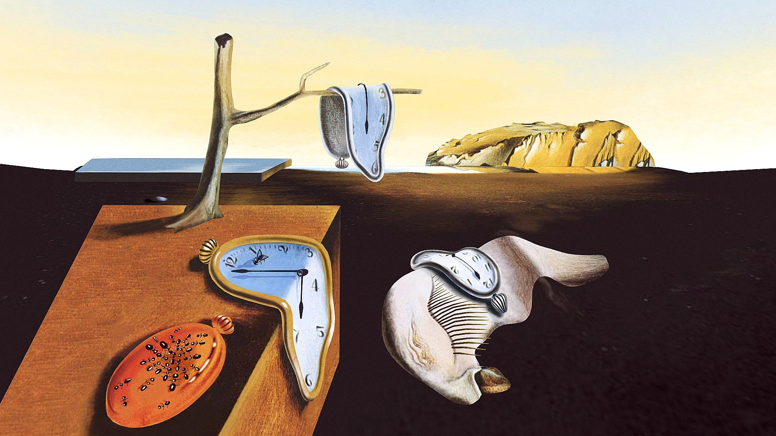
Rizky Abrian, S.S., M.Hum
BIPA 1 : Jam dan waktu

Slide 2

JAM DAN WAKTU
7.00 : Pukul tujuh tepat / tujuh nol nol / Pukul tujuh pagi / Pukul tujuh malam
9.15 : Pukul sembilan lebih lima belas / sembilan, lima belas / sembilan lebih seperempat
3.30 : Pukul tiga lebih tiga puluh menit / tiga tiga puluh / setengah empat
5.10 : Pukul lima lebih sepuluh menit / lima sepuluh / lima lebih sepuluh
Pukul …. = at …. (formal)
Jam …. = at … (not formal / common mistake)

Slide 3
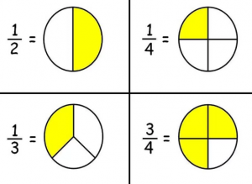
Se-tengah
half
Se-per-empat
Quarter
Se-per-tiga
One third
Tiga-per-empat
Three Quarter

Slide 4
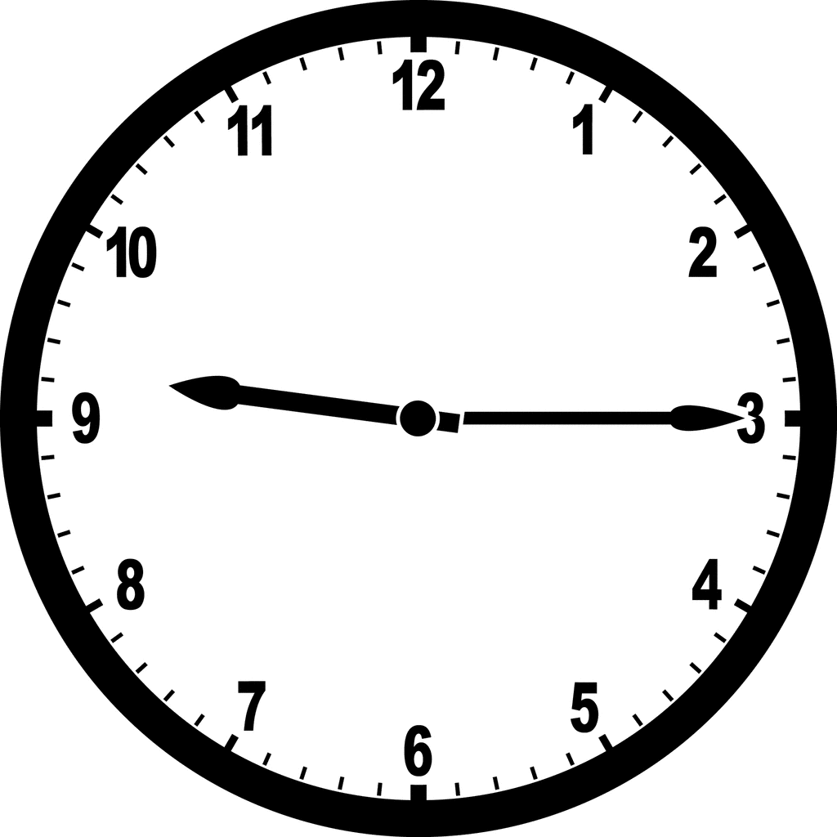
Pukul berapa sekarang?
Sekarang pukul …….

Slide 5
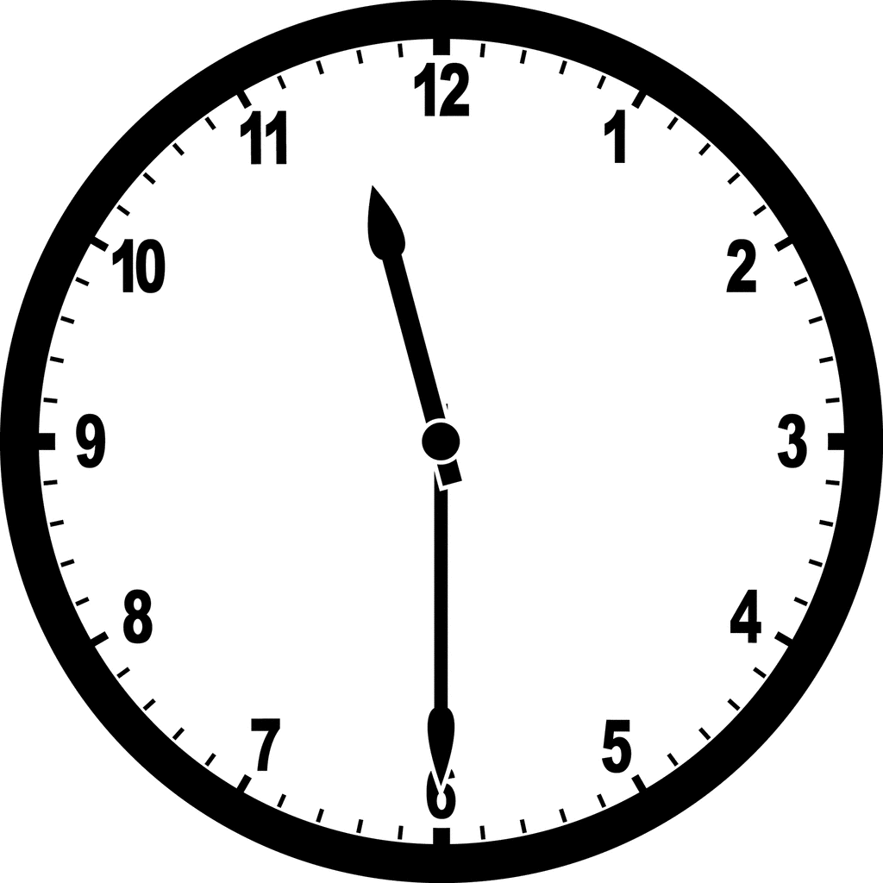
Pukul berapa sekarang?
Sekarang Pukul …….

Slide 6


Pukul berapa sekarang?
Sekarang Pukul …….

Slide 7

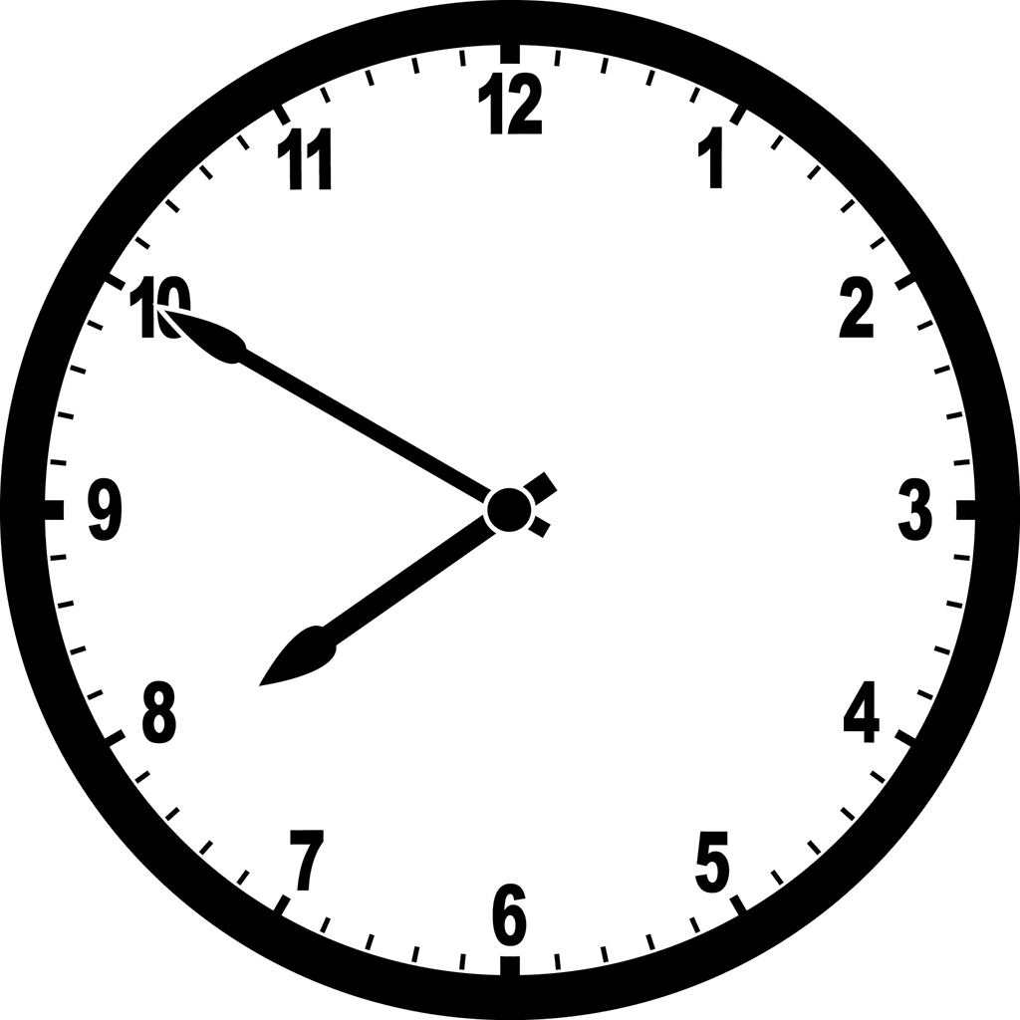
Pukul berapa sekarang?
1. Sekarang Pukul …….

Slide 8
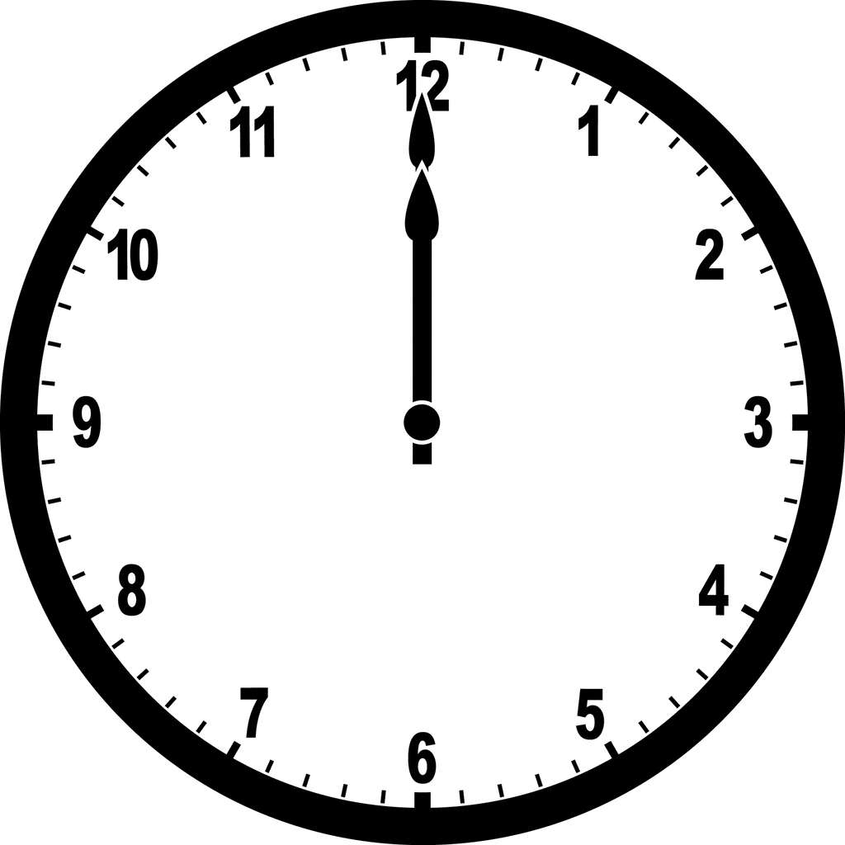
Pukul berapa sekarang?
Sekarang Pukul …….

Slide 9
JAM DAN WAKTU
What time … : pukul berapa …?
Pukul berapa kamu bangun?
Pukul berapa kamu makan pagi?
Jam berapa …
Saya bangun pukul 5.00
I wake up at 5.00
Saya makan pagi pukul 6.20
I breakfast at 6.20
Saya pergi ke kantor pukul 7.00
I go to office at 7.00
Saya kerja pukul 7.30
I work at 7.30

Slide 10
Kosakata tentang waktu
Second | Detik | Next year | Tahun depan
Slow | lambat | Later | Nanti
Day | Hari | Month | Bulan
Yesterday | Kemarin | Decade | dekade
Tomorrow | Besok | A while a go | tadi
Last week | Minggu lalu | Century | abad
Hour | Jam | Fast | cepat

Slide 11
Praktik Menulis
Buat kalimat dengan “waktu”
Saya bangun (wake up) pukul lima pagi
Saya pergi olahraga (exercise) pukul enam pagi
Saya makan pagi (breakfast) pukul tujuh pagi
Saya kerja (work) pukul tujuh tiga puluh

Slide 12
Praktik Berbicara
Tanya ke teman Anda. (ask your friend)
“Pukul berapa Anda …”
Bangun (wake up)
Makan (eat)
Mandi (shower)
Kerja (work)
Main game (play game)
Olahraga (exercise)
Tidur (sleep)
Lihat TV (watch tv)
Belajar (study)
Masak (cook)

Slide 13
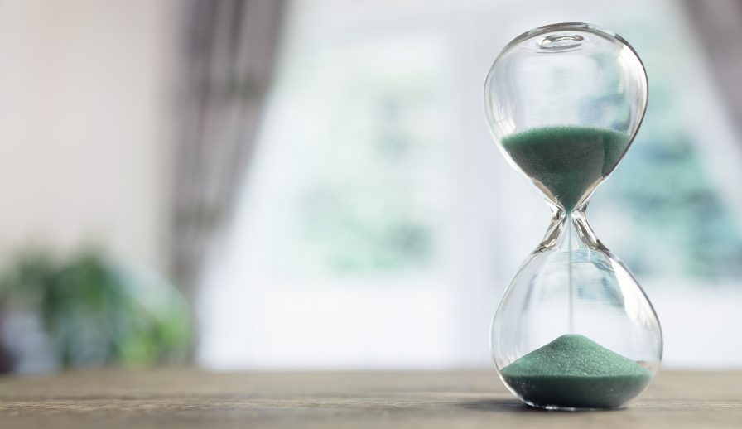
Durasi (Duration)
Berapa lama Anda tidur?
Saya tidur 8 jam (I sleep 8 hours)
Saya makan 15 menit ( I eat 15 minute)
Saya pergi 7 hari (I go for 7 days)

Slide 14
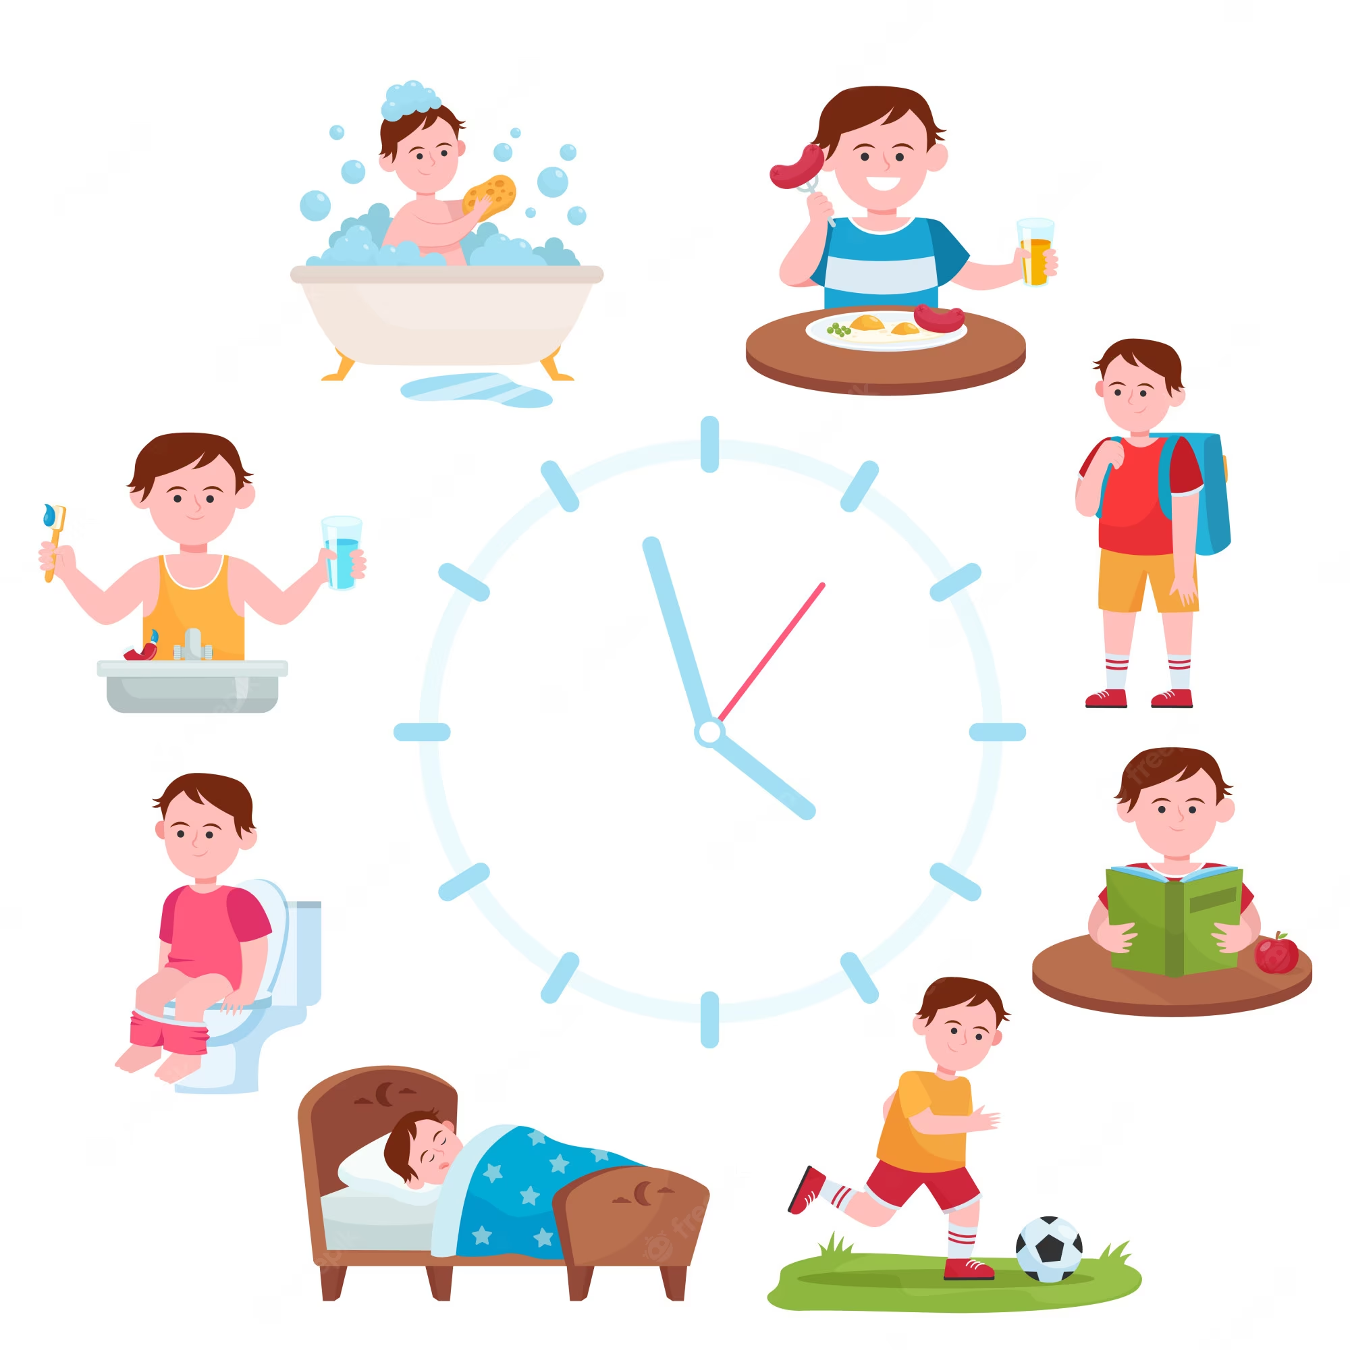
Praktik Berbicara
Tanya ke teman Anda. (ask your friend)
“Berapa lama Anda …” – “Saya …. Selama ….. Menit/jam/hari
Makan pagi (breakfast)
Makan (eat)
Mandi (shower)
Kerja (work)
Main game (play game)
Olahraga (exercise)
Tidur (sleep)
Lihat TV (watch tv)
Belajar (study)
Masak (cook)

Slide 15
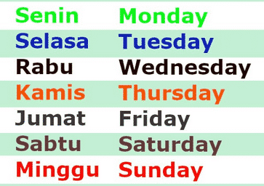
Hari dalam se-minggu day in a week

Slide 16
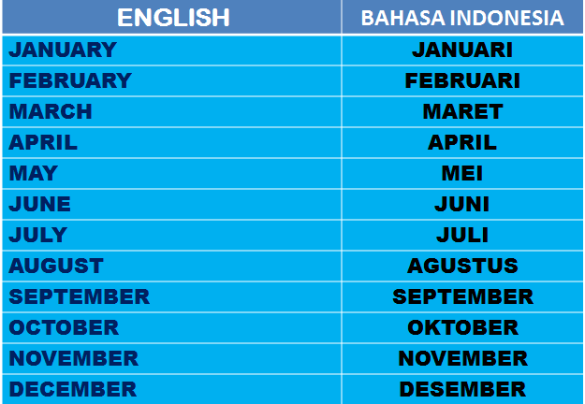
Bulan dalam se-tahun month in a year

Slide 17

Praktik Bicara
Check on your phone calendar.
Tell about your birthday (Ulang tahun)
Nama saya ….(my name)
Saya lahir di … (born place)
hari …. (day)
tanggal ….(date)
bulan …… (Month)
tahun ……( Year)

Slide 18
Baca teks ini!
Hai, kenalkan, nama dia Rudi. Dia dari Jakarta. Setiap hari dia bangun pukul 5.00 pagi. Dia kerja di hari Senin sampai Jumat. Dia kerja pukul 8.00 pagi. Dia makan siang pukul 12.00 siang. Dia selesai kerja pukul 4.30 sore. Lalu dia pergi ke gym pukul 5.00 sore. Dia olahraga 30 menit. Lalu, dia makan malam pukul 6.00 malam. Setelah makan malam, dia main game 35 menit. Dia juga baca buku 1 jam. Pukul 9.00 malam, dia tidur.

Slide 19
Hai, kenalkan, nama dia Rudi. Dia dari Jakarta. Setiap hari dia bangun pukul 5.00 pagi. Dia kerja di hari Senin sampai Jumat. Dia kerja pukul 8.00 pagi. Dia makan siang pukul 12.00 siang. Dia selesai kerja pukul 4.30 sore. Lalu dia pergi ke gym pukul 5.00 sore. Dia olahraga 30 menit. Lalu, dia makan malam pukul 6.00 malam. Setelah makan malam, dia main game 35 menit. Dia juga baca buku 1 jam. Pukul 9.00 malam, dia tidur.
Pukul berapa Rudi kerja?
Berapa lama Rudi kerja?
Hari apa Rudi kerja?
Berapa lama Rudi olahraga?
Apakah Rudi baca buku 60 menit?

Slide 20
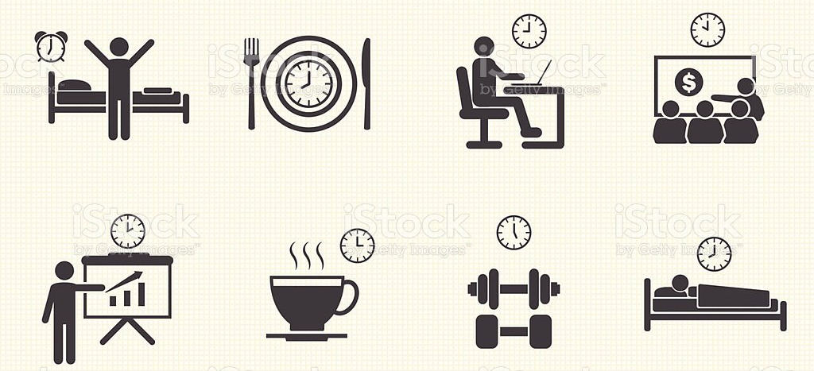
Praktik Bicara
Saya bangun pukul
Saya Makan pagi
Saya Kerja
Rapat
Minum kopi
Pergi ke gym
Tidur
Presentasi

Slide 21
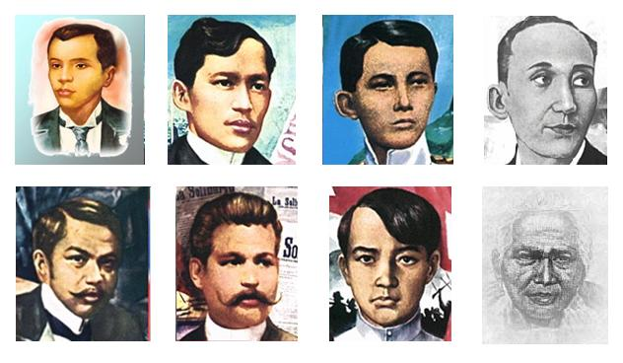
Pilih satu pahlawan di negaramu. Jelaskan nama, asal daerah, hari, tanggal lahir dan wafatnya.
"Choose one hero from your country, explain their name, their place of origin, their date of birthand and their date of passing."

Slide 22
Important Day (Hari penting) / Ceremonial day (upacara)
Filipina |  | Indonesia
Nama hari | Tanggal | Nama hari | Tanggal
Christmas (natal) | 25 Desember | Kemerdekaan
Independence day |  | Idul fitri
 |  | Hero day (hari pahlawan)
 |  | Pancasila Day

